Slide 1

Herzlich Willkommen an der Grundschule Petershausen!
Elternabend zur Schuleinschreibung 2026
Alexandra Wolff, Rektorin
Anja Neubert, Konrektorin;
Karin Richter, Lehrkraft in 1 und 2

Slide 2
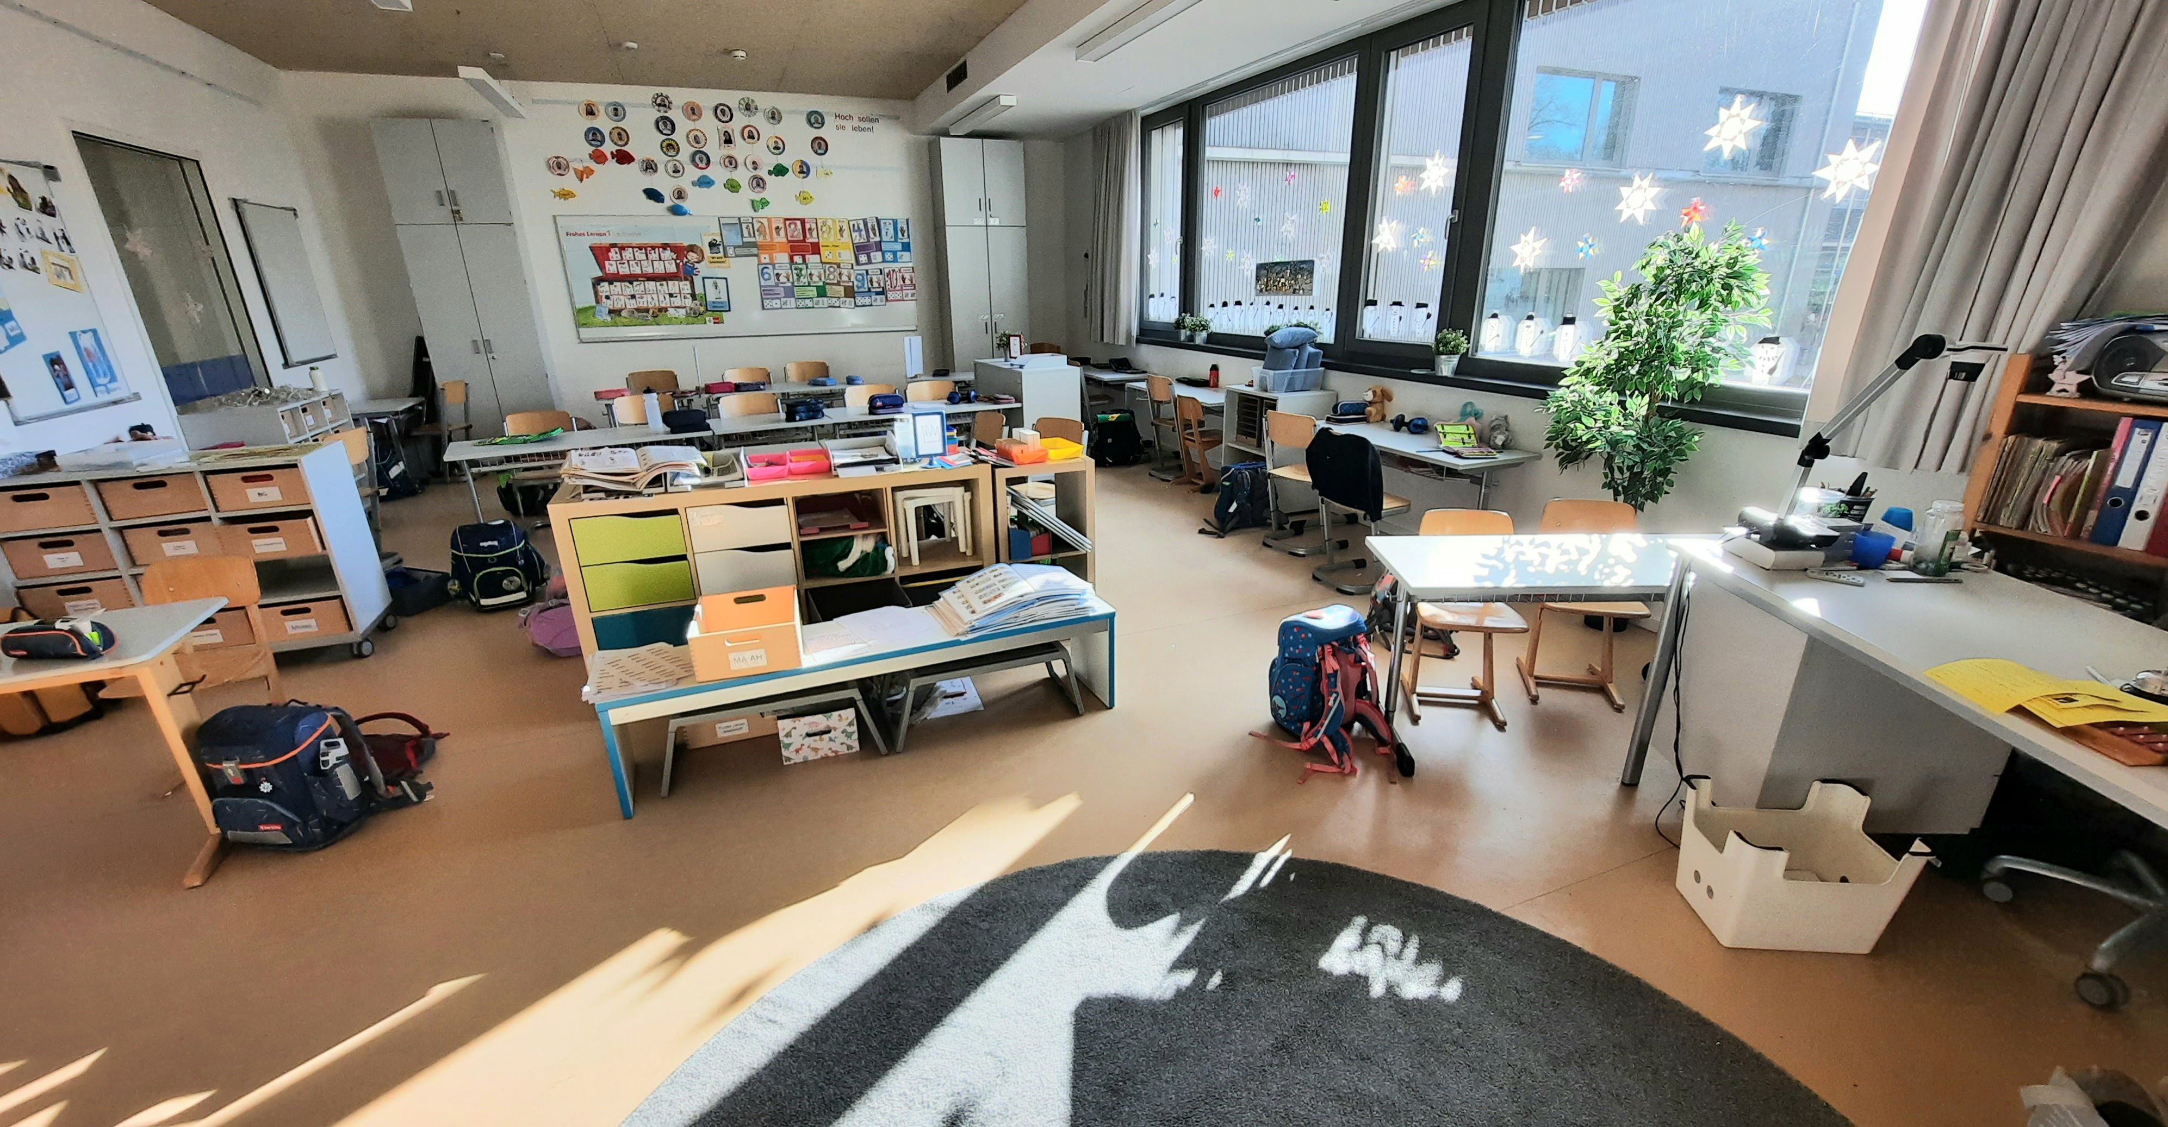
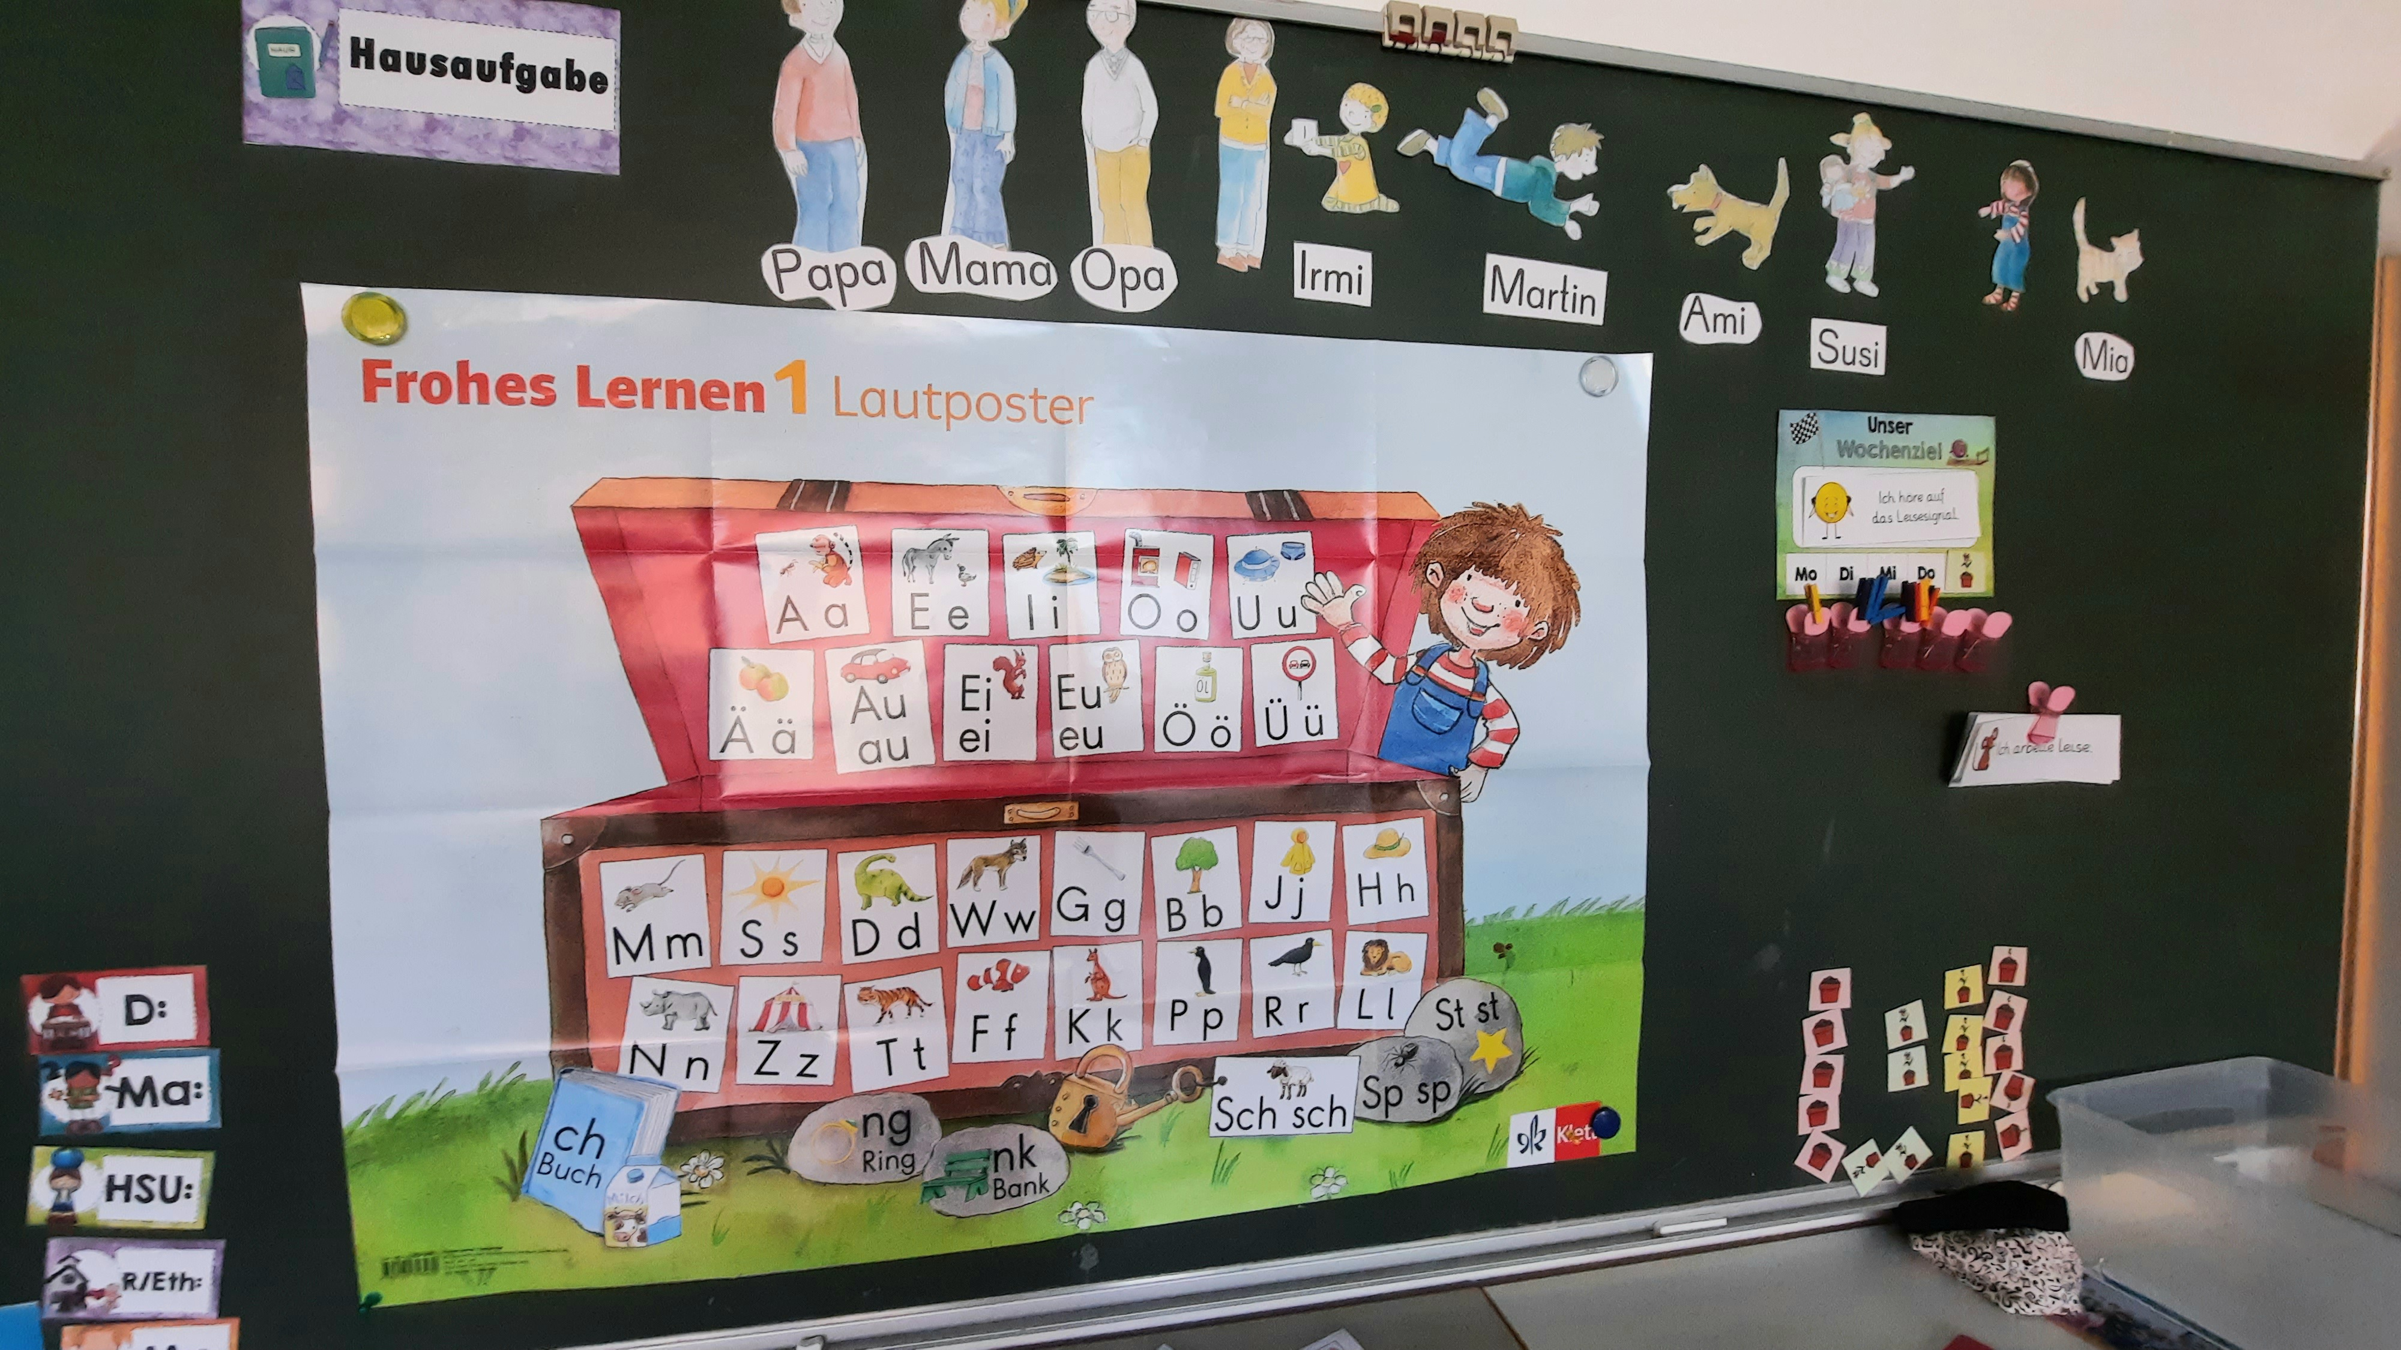
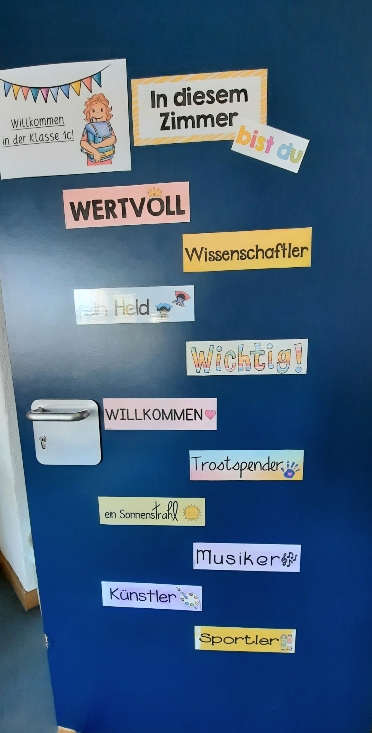
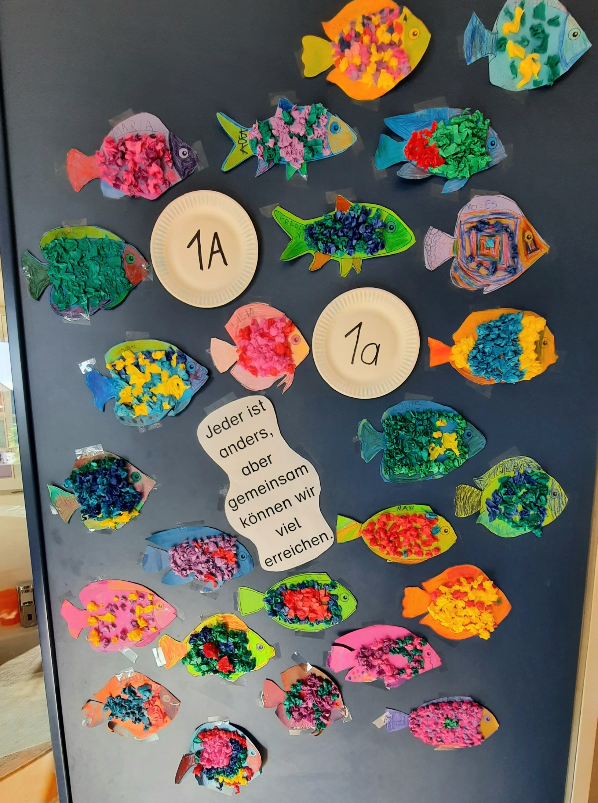
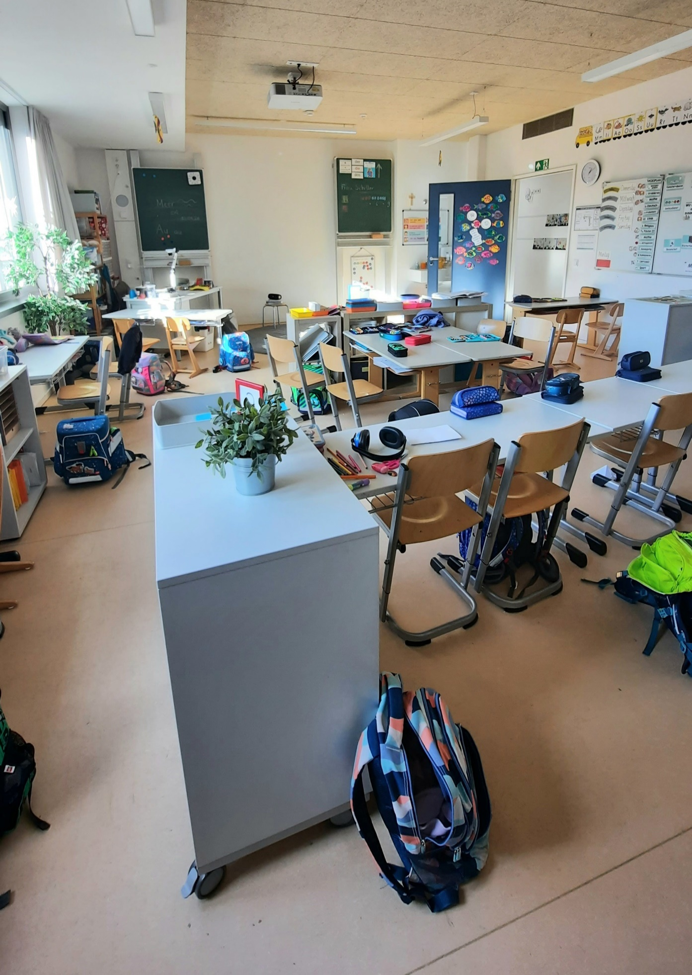
Eindrücke von Klassenräumen der 1.Klasse
Unsere Schule ist bunt und kindgemäß. Lerninhalte werden nach neuen Methoden vermittelt.

Slide 3
Unsere Schule – ein Lernhaus mit vielen Bildungsakteuren
aktuell 290 Kinder in 13 Klassen; 4 Ganztagesklassen (pro Jahrgang eine)
Kollegium mit 21 Lehrkräften, Sozialpädagogin für die Jugendsozialarbeit, zusätzliche Sozialpädagogen/innen für den Ganztag und die Anschlussbetreuung;
Mobiler sonderpädagogischer Dienst der Greta-Fischer-Schule Dachau, der regelmäßig vor Ort ist zur Förderung und Beratung der Eltern;
Schulpsychologin
Mensateam
Schulbegleitungen (für inklusive Schüler/-innen)
Mittagsbetreuung und Hort: Kinderhaus Petershausen, (im Haus);
Hort Arche Noah: ca. 10 Min. entfernt; Kinder werden hier anfangs durch Erzieher/in abgeholt;

Slide 4
Gebundener Ganztag an der Grundschule Petershausen
Vorteil: rhythmisierter und aufgelockerter Unterricht vormittags und nachmittags mit gemeinsamem Mittagessen, Mittagspause; abwechslungsreicher Tagesverlauf;
Unterrichtsstunden wechseln mit Lernzeiten (Übungs- und Hausaufgabenzeit), sportlichen, musikalischen, künstlerischen Einheiten ab;
Kooperationspartner für den gebundenen Ganztag ist: Fokus Jugend /Zweckverband Jugendarbeit im Landkreis, die Stunden wie „bunte Stunden“ oder Mittagsfreizeit übernehmen;
Welche Anforderungen an ein „Ganztageskind“ gibt es? → Schätzen Sie Ihr Kind gut ein:
  Mehrere Betreuungspersonen (Lehrkräfte, Sozialpädagogen, Fachlehrkräfte) wechseln ab;
  Unterricht, Betreuung, Angebote, Essen → verschiedene Räume;
  „Durchhaltevermögen“ bis nachmittags; der Tag ist lang für ein 6-7jähriges Kind!
  Es gibt keine „Rückzugsmöglichkeit“ – Kind ist vormittags und nachmittags in der Gruppe;
  Für Kinder mit „Verhaltensauffälligkeiten“ ist der Ganztag eher nicht geeignet. Sind häufig überfordert.
  Für Kinder mit Sprachdefiziten – positive Erfahrung, da „Sprachbad“ vormittags und nachmittags.
Unterrichtszeit: Mo-Do von 8.15 – 15.30 Uhr; Fr bis 13.15 Uhr;
Möglichkeit der Anschlussbetreuung bis 16.30 Uhr/Fr 16.00 Uhr; Ferienbetreuung;
Gut zu wissen: Kosten fallen an: nur für gemeinsames Mittagessen und evtl. Anschlussbetreuung/ Ferienbetreuung; Material;
- Nach den Osterferien: abschätzen, ob Ganztag zustande kommt! Wir informieren Sie!

Slide 6
HALBTAGESKLASSE
Vorteile: weniger Lehrkräfte/Betreuerinnen, an die sich Ihr Kind „gewöhnen“ muss; kompaktes Lernen vormittags; Hausaufgaben nachmittags zu Hause, in Mittagsbetreuung oder Hort; natürlich ist der Unterricht auch modern aufgelockert und Phasen des Wissenserwerbs wechseln sich mit Phasen der Bewegung/ Kunst/Musik/Pausen ab;
→ für welche Kinder eher geeignet: wenn Sie nachmittags das Kind betreuen können ☺; für sensiblere Kinder; Kinder, die schon Defizite im sozial-emotionalem Bereich aufweisen, da der Schultag einfach nicht so lang ist;

Slide 7
Schuleinschreibung – Organisatorisches – Schulpflicht - Gastschüler
Schulpflichtig sind: alle Kinder, die bis zum 30.06.2026 sechs Jahre alt werden
Kinder, die im Juli/August/September 6 Jahre alt werden Einschulungskorridor: Hier haben die Eltern bis Mitte April die Mög-lichkeit, zu entscheiden, ob ihr Kind in die Schule geht.
Bei sehr gravierenden Gründen oder Defiziten nehmen Sie bitte Kontakt mit uns auf und wir beraten Sie dann entsprechend. Alle Eltern mit Korridorkindern erhalten ein Formular, auf dem Sie uns Ihre Entscheidung mitteilen. Sollten Sie sich gegen einen Schulbesuch entscheiden, gilt dies nicht als Zurückstellung! Es sollte in diesem zusätzlichen Jahr allerdings eine gezielte Förderung zum Ausgleich von vorhandenen Defiziten erfolgen. Rückgabe Formular bis 10.04.
Bitte Unterlagen abgeben, damit wir Sie kontaktieren können!

Slide 8
•Zurückstellung: Wenn Sie Ihr schulpflichtiges Kind begründet zurück stellen lassen möchten, nehmen Sie für eine Beratung bitte Kontakt mit uns auf!
•Kinder, die von Oktober bis Dezember 6 Jahre alt werden (Kann-Kinder), können auf Antrag der Eltern eingeschult werden Kontaktaufnahme zur Beratung; bitte geben Sie uns Bescheid, ob Ihr Kind kommt oder nicht.
• Ihr Kind muss an der Sprengelschule angemeldet werden, dort stellen Sie einen möglichen Gastschulantrag. Gastschulanträge werden geprüft. →Info
•Es gibt in diesem Jahr kein gesondertes Schulspiel, keinen „Einschreibetag“.
Hintergrund: Kinder kommen recht regelmäßig zu den Schnupperstunden.
• Bei Unsicherheiten: es gibt ausgewiesene Termine für „langes Schulspiel“; Sie können auf uns zukommen, wenn Sie sich unsicher sind oder wir kontaktieren Sie, sollte uns bei den Schnupperstunden etwas auffallen KEINE PANIK! Trotz eines „Schulspiels“ kann Ihr Kind zur Schule kommen Beratung findet statt und ggf. Entscheidung gemeinsam mit Ihnen für oder gegen Schulbesuch;
• Kinder, die erst zugezogen sind oder kaum in den Schnupperstunden waren →extra Schulspiel;

Slide 9
Zeitschiene:
Februar:
- Eltern von Korridorkindern erhalten Formular zur Rückmeldung.
Bitte Rücklauf der fehlenden Unterlagen!
Rücklauf der Ganztagesumfrage
Mögliche Terminvereinbarung für gesonderte Schulspiele im März
Frühjahr: Unterlagen werden bearbeitet; Entscheidung über Ganztagesklasse ja oder nein (über die Kindergärten machen wir einen Aushang);
Ende Juni/Anfang Juli:
Nochmaliger Elternabend „Rund um den ersten Schultag“; Kooperationsverträge für Ganztageseltern werden dabei ausgegeben und erläutert;

Slide 10
Wie lernen wir Ihr Kind kennen?
Warum wichtig?
•um mit Ihnen zusammen entscheiden zu können, wann der richtige Zeitpunkt der Einschulung ist
•um gezielt zu beraten und zu fördern
Besuch bei den Schnupperstunden (Kooperation) mittwochs nachmittags
Beobachtungen der Vorkurs-Lehrkraft
Evtl. ein zusätzliches Schulspiel bei Bedarf und anschließender Rückmeldung
Einzelberatungsgespräch mit Eltern im Bedarfsfall
Gespräche mit den Erzieherinnen im KIGA: es wäre schön und hilfreich, wenn wir uns mit den Erziehern im KIGA austauschen dürfen – es geht um das Wohl Ihres Kindes – haben Sie Vertrauen und füllen die Einwilligung aus.

Slide 11
Wie werden die ersten Klassen zusammengesetzt, gebildet?
Ganztag – nach Anmeldung und Wunsch der Eltern; erst nach dem 10.04., Mitte April, können wir sagen, ob eine Ganztagesklasse evtl. zustande kommt; (Info im Kiga)
Grundsätze im Vorfeld als Info für Sie: nach Wohnort/-straße, da Schulweg gemeinsam bewältigt und selbstständig erlernt werden sollte; gleichmäßige Zusammensetzung nach Jungen/Mädchen, nach Religionen, nach Horten, Mitti, …….
Wünsche angeben wir haben hier „ungute“ Erfahrungen gemacht, wenn der Wunsch dann nicht berücksichtigt wurde! Vertrauen Sie uns hier ein stückweit! Die Grundschulkräfte sprechen mit den Erziehern/innen, machen sich ein Bild, welches Kind gut mit einem anderen zusammen arbeiten kann oder wer sich eben gegenseitig eher am Lernen hindert. Sollte es mögliche Gründe geben, kommen Sie auf uns zu; wir machen jedoch keine „Versprechen“! Eltern haben „kein Recht“ auf eine bestimmte Klasse oder Lehrkraft! Dies obliegt der Schule.

Slide 12
Im Sommer laden wir Sie nochmals zu einem Elternabend für die 1.Klassen und für den Ablauf des Einschulungstages ein!→Aushang des Termins im Kiga; Einladung für Schulhausrallye folgt ebenso;
(Elternabend: Materialliste, Unterricht, Stundenplan, Organisatorisches, Ganztag, Besichtigung der Schulräume, Vorstellen des
Elternbeirats und Fördervereins, Kooperationsverträge etc.)
Bei auftretenden Fragen wenden Sie sich gerne an uns! Wir hoffen auf eine vertrauensvolle Zusammenarbeit!

